Slide 1
Oman toimialan vaikutukset ilmastonmuutokseen
Keskitytään kahteen kokonaisuuteen:
Rakentamisen aikaiset päästöt vs. Ylläpidon aiheuttamat päästöt
Rakentaminen
Kiinteistö
Kiinteistöhuolto
Puhtaanapito
Pohdintoja:
Mitä käsitetään toimialalla?
Fokus olennaisissa asioissa!

Slide 2
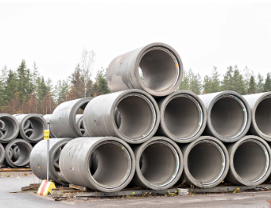
Päästöt ja päästöjen lähteet
Rakentaminen ja rakentamisen aikaiset päästöt
Maanmuokkaus
Materiaalit, betoni
Elinkaariajattelu
Kiinteistön ylläpidon aikaiset päästöt
Kiinteistönhoito ja puhtauspalvelut
Energian kulutus- tehokkuus (lämmitys/jäähdytys, ilmastointi, valaistus, energian kierrätys)
Kemikaalit (pysyvyys, kertyvyys, SHVC-aineet, raaka-aineet, kierrätysmuovit, annostelu, kemikaaliton siivous, otsonoituvesi)
Työkoneet ja välineet (siivouskoneet,
Liikenne, liikkuminen (suunnitelmallisuus, minimoidaan-pois turhat matkat, työnantajan tuki liikkumiseen)
Elinkaariajattelu

Slide 3
Rakentamisen aikaiset päästöt ja päästöjen lähteet
Rakentaminen ja rakentamisen aikaiset päästöt, isot investoinnit
Maanmuokkaus
Infrarakentaminen tuottaa suurimman osan päästöistä
Kaavoitus, tiiviys ja asumisviihtyvyys
Materiaalit, haitat ja hyödyt
Betoni (hiekka ja kiviaines, sementti, vesi)
Teräs- valmistus on erittäin energiaintensiivistä
Puurakentamisen hyödyt
Muovimateriaalit rakentamisessa
Elinkaariajattelu
Rakennusten elinkaaren pidentäminen -> 50 vuotta on liian vähän, oltava kunnianhimoisemmat tavoitteet
Rakennusaineiden kierrätys
Notes:
Hiekka ja kiviaineksen päästöt ovat suuret ja sementin valmistus tuottaa globaalisti jopa 5% hiilidioksipäästöistä.
Hiekkaharjut, pohjavedet
Ekobetoni? Lentotuhka, kipsi, monia erilaisia vaihtoehtoja on yritetty löytää. Vaaditaan lujuutta, kestävyyttä
Teräksen valmistus on erittäin energiaintensiivistä
Muovimateriaalit- eritemateriaalina- polyfoam ja styroksi
Pakkausjäte- muoviin pakataan lähes kaikki... muovissa on paljon hyviä puolia ja paljon huonoja puolia-

Slide 4
Betoni ilmastovastuullisessa toiminnassa
Liisa Pajari Taitotalo
liisa.pajari@taitotalo.fi

Slide 5
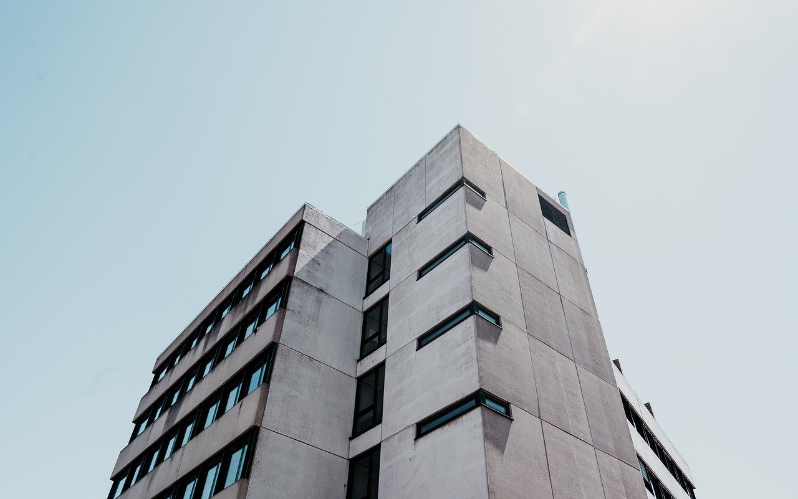
Rakentamisen aikaiset päästöt ja päästöjen lähteet
Betoni- (hiekka ja kiviaines, sementti, vesi
Roomalaiset osasivat jo käyttää betonia, betonin mestareita
Pantheonin temppeli Roomassa on parhaiten säilynyt antiikin aikainen monumentti
Betonin tuotanto kuluttaa energiaa valtavasti ja tuottaa 5 - 8% maailman hiilidioksidipäästöistä
Sementin osuus betonin päästöistä on jopa 90%
Pelkästään sementin valmistus tuottaa n. 1,3 % Suomen kaikista kasvihuonekaasupäästöistä. Sementti on yksi betonin perusaineosa
Sementti on yksi suurimmista ilmastopahiksista: se aiheuttaa jopa 5% kaikista maailman hiilidioksidipäästöistä (lentoliikenteen osuus on n. 2-3%)
Notes:
Hiekka ja kiviaineksen päästöt ovat suuret ja sementin valmistus tuottaa globaalisti jopa 5% hiilidioksipäästöistä.
Hiekkaharjut, pohjavedet
Ekobetoni? Lentotuhka, kipsi, monia erilaisia vaihtoehtoja on yritetty löytää. Vaaditaan lujuutta, kestävyyttä
Teräksen valmistus on erittäin energiaintensiivistä

Slide 6
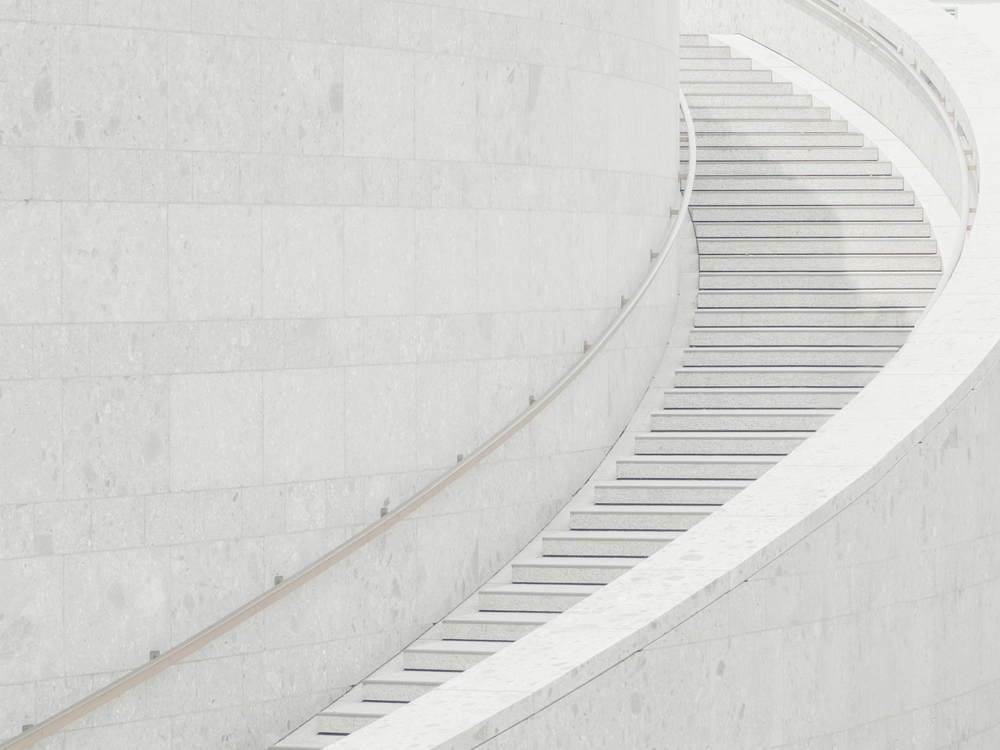
Rakentamisen aikaiset päästöt ja päästöjen lähteet
Betoni- (hiekka ja kiviaines, sementti, vesi)
Kiviset kasvot, tekokivi jonka käyttö kiihtyy
Maailmassa tehdään betonia joka sekunti noin tuhat tonnia (1 000 000 kg)
Mielenkiintoinen yksityiskohta: Betoni on maailman käytetyin ihmisen tekemä materiaali ja toiseksi käytetyin materiaali veden jälkeen
Tutkimus- ja kehitystyö on edennyt vauhdilla
Suomi hiilineutraali vuoteen 2035
Geopolymeeri on epäorgaaninen polymeeri, jota voidaan käyttää uusien materiaalien luomiseen, esimerkiksi korvaamaan muovia ja betonia
Notes:
Hiekka ja kiviaineksen päästöt ovat suuret ja sementin valmistus tuottaa globaalisti jopa 5% hiilidioksipäästöistä.
Hiekkaharjut, pohjavedet
Ekobetoni? Lentotuhka, kipsi, monia erilaisia vaihtoehtoja on yritetty löytää. Vaaditaan lujuutta, kestävyyttä
Teräksen valmistus on erittäin energiaintensiivistä

Slide 7
Teräs ilmastovastuullisessa toiminnassa
Harri Fränti Taitotalo
harri.franti@taitotalo.fi

Slide 8
Teräksen ominaisuudet, koostumus ja historiaa
Lujuus: Teräs on erittäin luja materiaali, mikä tekee siitä ihanteellisen käytettäväksi rakenteissa, jotka tarvitsevat kestävyyttä ja vakautta.
Joustavuus: Teräksen joustavuus mahdollistaa sen taivuttamisen ja muotoilun erilaisiin rakenteisiin ja muotoihin ilman, että sen lujuus menetetään.
Kestävyys: Teräs on pitkäikäinen materiaali, joka kestää hyvin aikaa, korroosiota ja sääolosuhteita.
Palonkestävyys: Teräs säilyttää lujuutensa korkeissa lämpötiloissa, mikä tekee siitä hyvän vaihtoehdon paloturvallisuuden kannalta.
Kevytrakenteisuus: Teräs on suhteellisen kevyt materiaali verrattuna sen lujuuteen, mikä helpottaa kuljetusta ja käsittelyä rakennustyömailla.
Kierrätettävyys: Teräs on täysin kierrätettävää materiaalia, mikä tekee siitä ympäristöystävällisen vaihtoehdon ja auttaa vähentämään ympäristövaikutuksia?

Slide 9
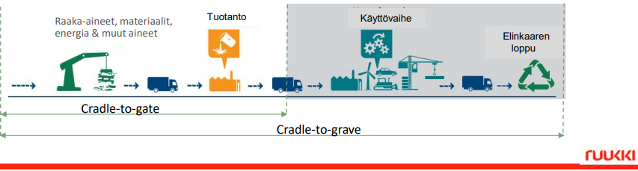
Rakennustuotteen hiilijalanjäljen laskenta std EN 15408 mukaan ”kehdosta hautaan”
Lähde Ruukki Oy 2021

Slide 10
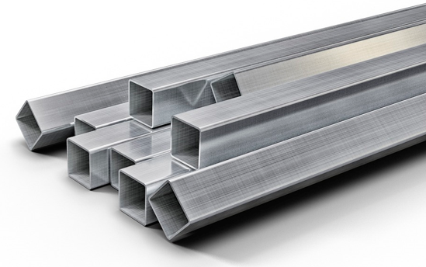
Teräs verkotti koko maailman
Nykyään sanotaan teräkseksi kaikkia rautaseoksia, joissa on alle 1,7 % hiiltä ja joita sen vuoksi voidaan takoa. Yli 2,11 % hiiltä sisältävät rautaseokset ovat valurautaa.
Teräksen valmistus on syönyt valtavasti metsää ja kivihiiltä
Teräksen massavalmistus tuottaa tänään lähes 10% hiilijalanjäljestämme
1920 pölyt ongelmallisiksi 1890-luvulta valmistui teollistui
Notes:
Terästä syntyy kun raudan kiderakenteeseen lisätään hiiltä. Seppä takoo puuhiili hiilloksen päällä…

Slide 11
Energiassa kiinni tämäkin!
Masuunit > valtava tarve puuhiilelle
3000 vuotta aina 1700 luvun lopulle teräksen valmistus oli pienimuotoista
Metallien valmistus
1) osaaminen 2) tekeminen
1856 Bessemer konvektori (sulaa rautaa+ilmaa pohjan kautta, jopa10 tn rautaa) hiilen määrä teräksen valmistamiseksi ”räjäyttämällä” hiiltä pois (20 min. ennen jopa vkojen poltto)
Terästä tasalaatuisesti isoja määriä > mm. rautatiet
Raudasta voidaan alkaa valaa palkkeja > pilvenpiirtäjien rakentaminen
Raudan käyttö Eiffelin torni teräsrakenteen riemuvoitto >kaupunkiympäristön muuttuminen

Slide 12
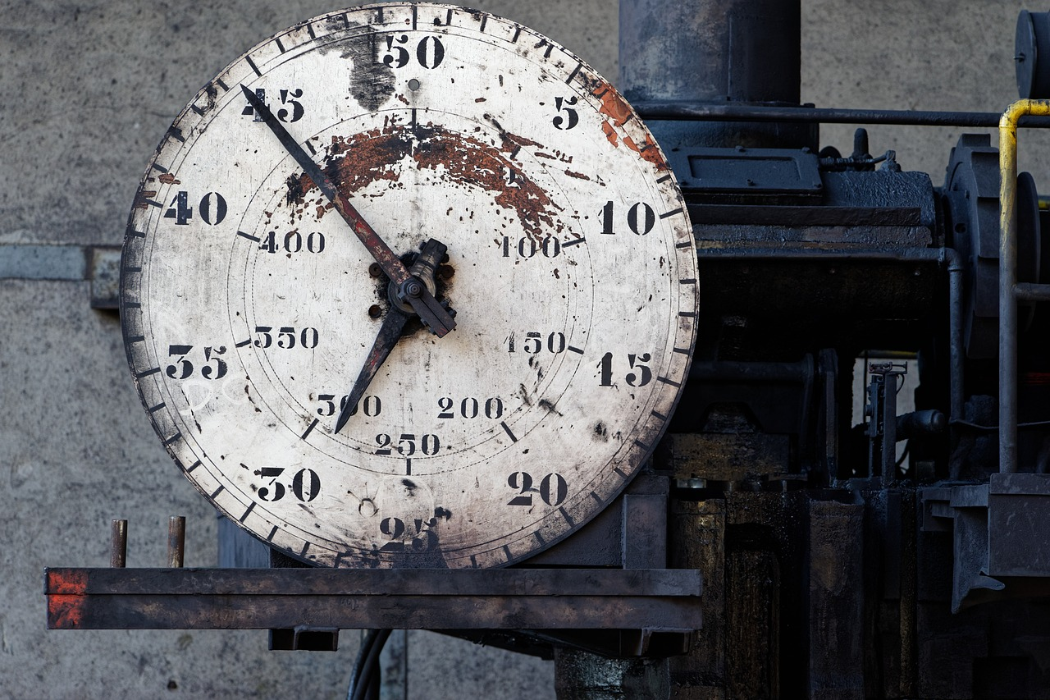
Teräksen hiilijalanjälki
”Terästeollisuus aiheuttaa nykyisin n. 8% maailman hiilidioksidipäästöistä.
SSAB on vuodesta 2016 alkaen kehittänyt yhteistyössä Vattenfall:n ja LKAB:n kanssa HYBRIT-hankkeen, jonka tavoitteena on kehittää ensimmäisenä maailmassa fossiilivapaa teräksenvalmistusteknologia, jossa raudan pelkistys tapahtuu vedyn avulla hiilen ja koksin sijaan.”
Lähde eo. Teräsrakenneyhdistys

Slide 13
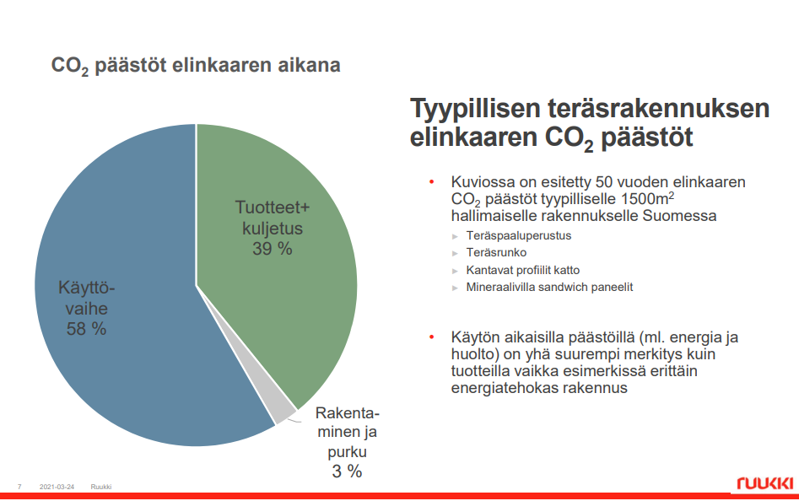

Slide 14
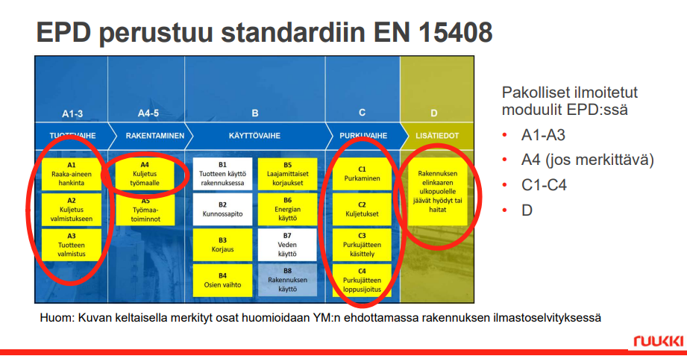

Slide 15
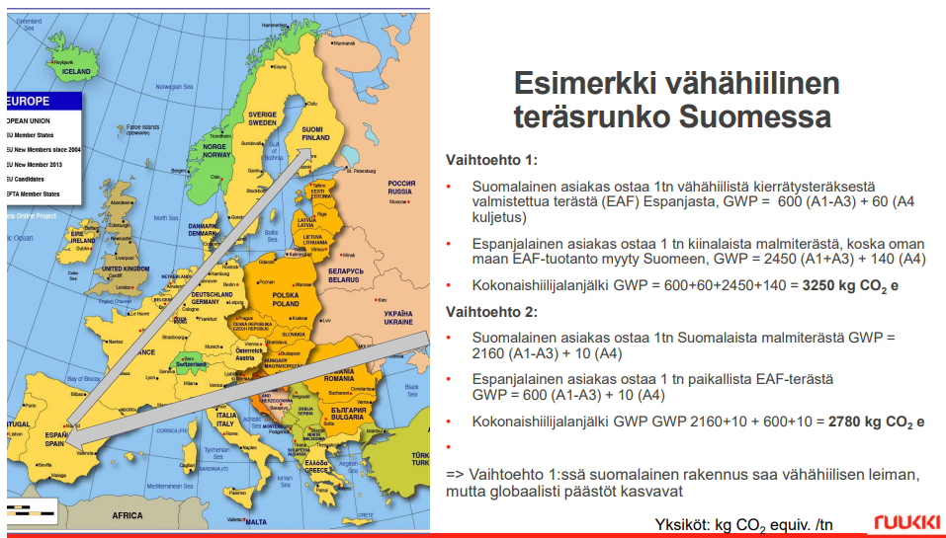

Slide 16
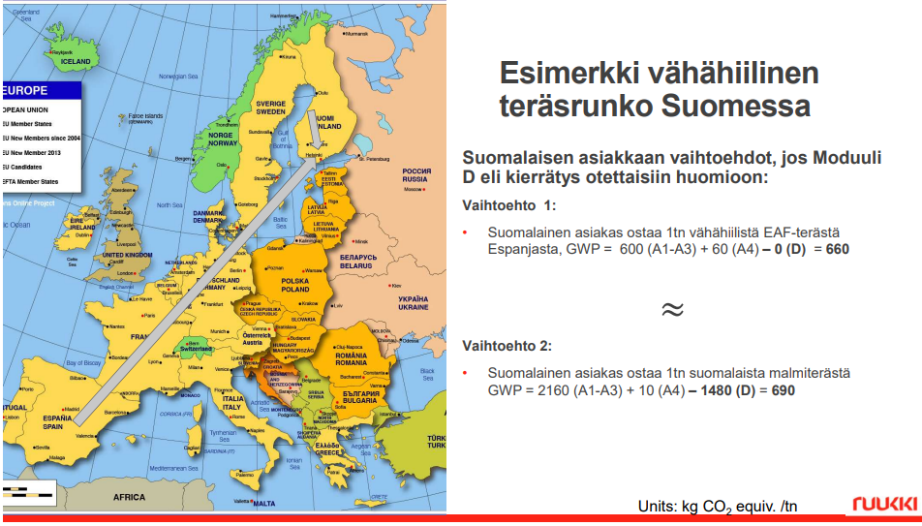

Slide 17
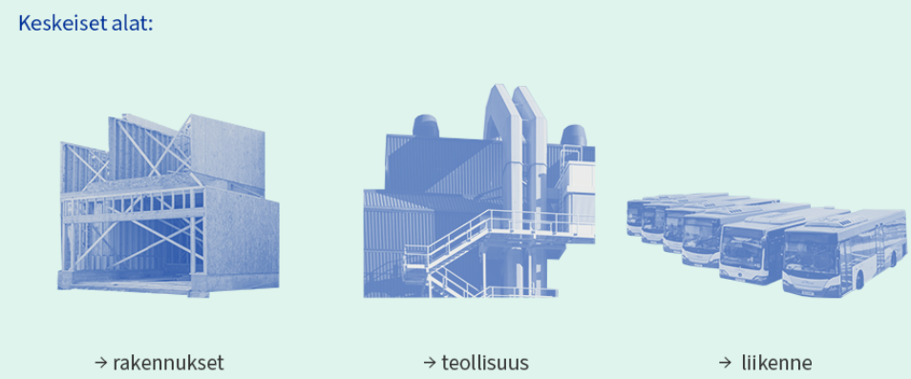
Hiilijalanjäljen yksiköt ja elinkaari
HJJ kuvaa tuotteen tai rakennuksen CO₂ päästöjä elinkaaren aikana, yksikkönä CO₂ ekvivalentti
HJJ voidaan nimetä myös kasvihuonepäästöiksi (GWP)
Kuvan lähde EPD 2023
Notes:
Global Warming Potential

Slide 18
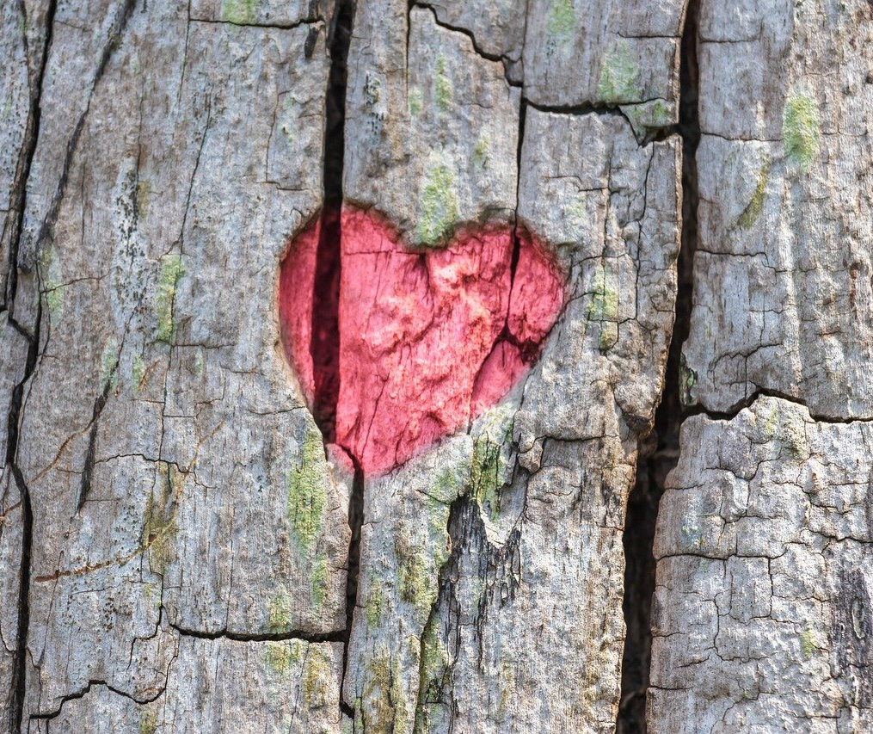
Puu
Materiaalina:
Paljon hyviä puolia
Myös huonoja puolia
Kasvaa ja toimii hiilinieluna
- kaadetaan rakennusmateriaaliksi
Puun elinkaari pitäisi saada mahdollisimman pitkäksi
- puu kannattaa olla polttamatta

Slide 19
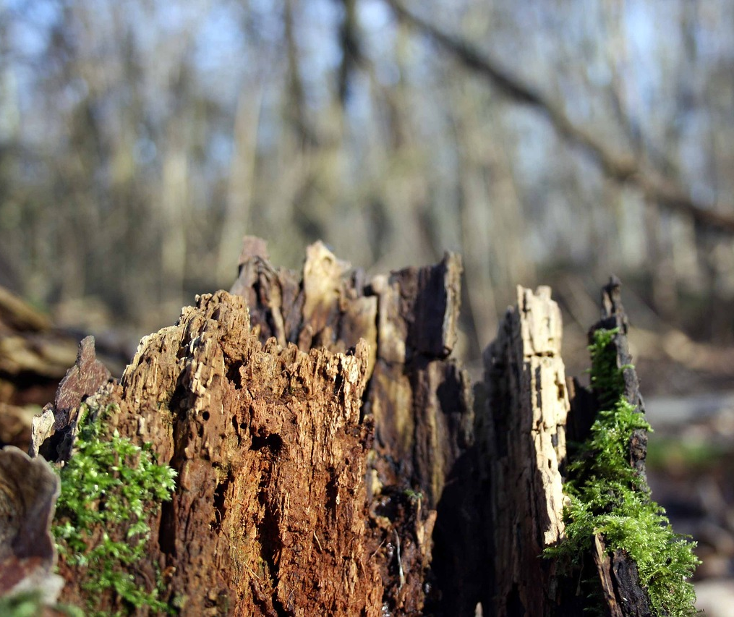
Puu, päästöt ja päästöjen lähteet
Metsän hiilinielu
https://www.youtube.com/watch?v=SFMuN9gztS4&t=34s

Slide 20
Puu, päästöt ja päästöjen lähteet
”Puuston kasvu ja karikesyöte maaperään ovat metsien hiilivarastoa lisääviä tekijöitä. Hakkuut ja puunkorjuu sekä puuston lahoaminen ja maahengitys ovat puolestaan metsien hiilivarastoa pienentäviä tekijöitä. Metsissä tapahtuu aina kasvihuonekaasujen päästöjä ja poistumia, minkä seurauksena metsät ovat joko nettonieluja tai nettolähteitä.”
Hiilineutraalisuomi > Puun käytön ilmastovaikutukset
hiilineutraalisuomi.fi/fi-FI/Ilmastotyo/Metsat

Slide 21
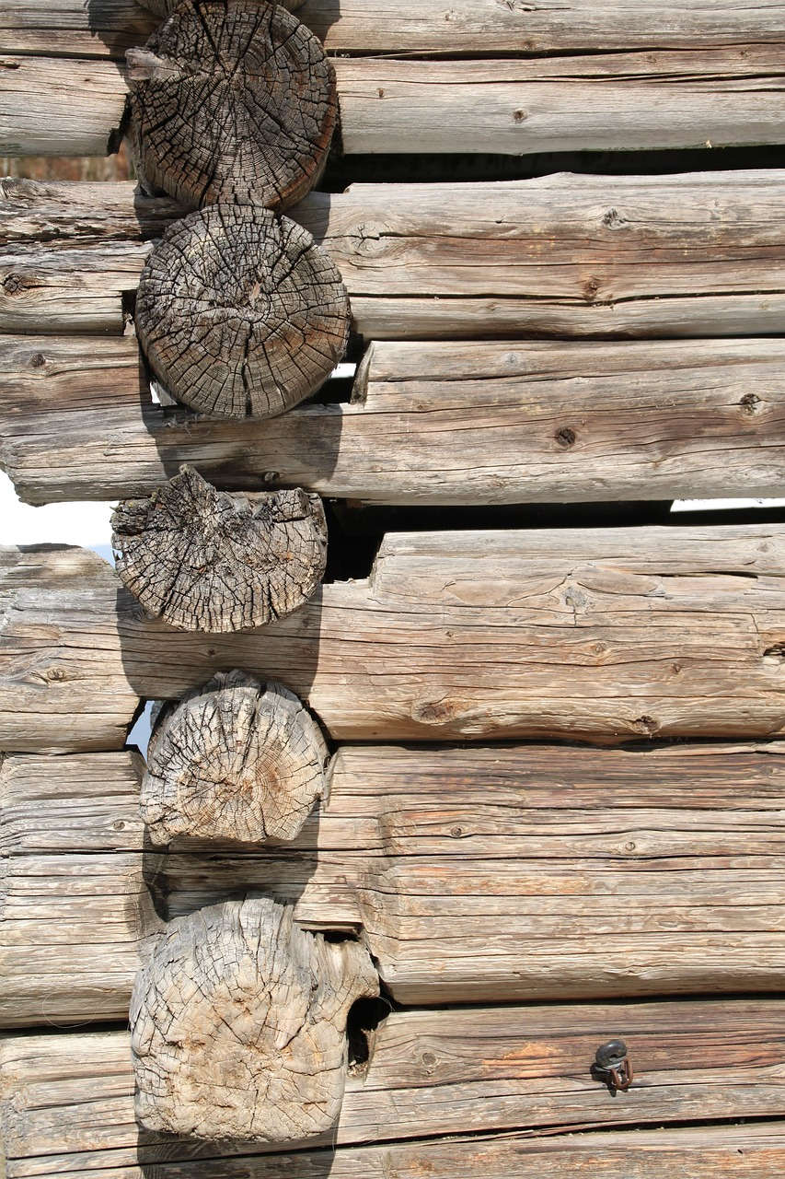
Puu, päästöt ja päästöjen lähteet
Rakentaminen ja rakentamisen aikaiset päästöt
Puurakentamisen hiilijalanjälki on miinusmerkkinen, valmis puurakennus sitoo hiilidioksidia ilmasta niin kauan kuin rakennus on olemassa.
Yksi puinen omakotitalo sitoo 25 000 kg hiilidioksidia itseensä. Saman kuin keskiverto autoilija tuottaa päästöjä 10 vuodessa
www.puuinfo.fi

Slide 22
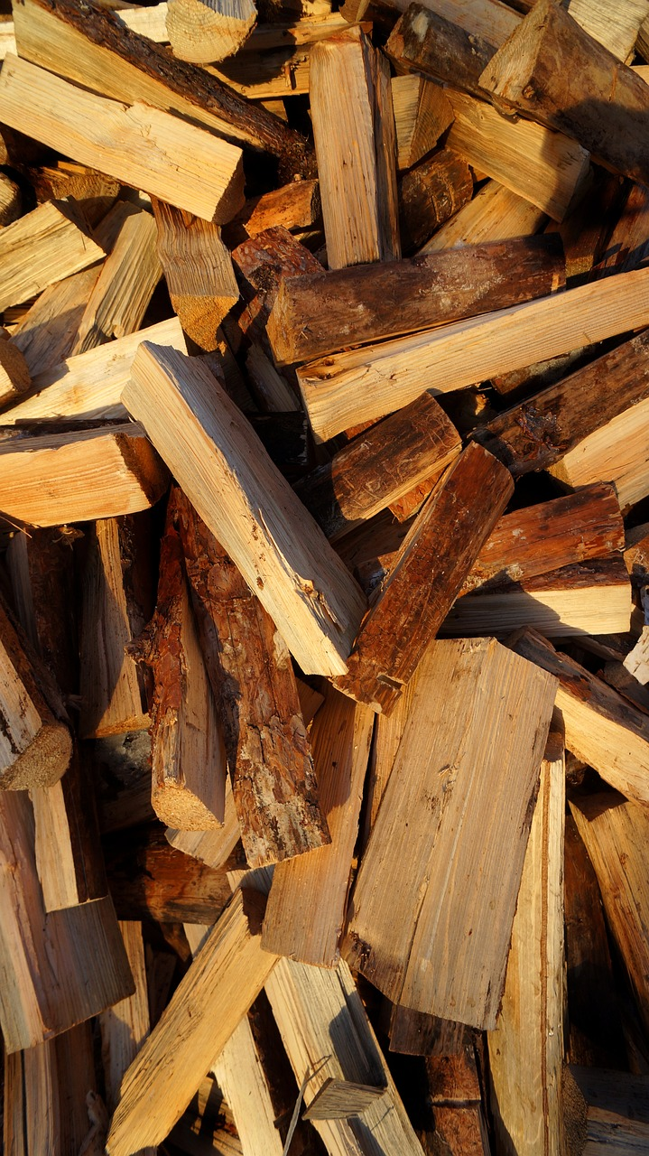
Puu: päästöt ja päästöjen lähteet
Elinkaariajattelu
Puurakentamisen lisääminen pienentää rakennus­materiaalien valmistuksen kasvihuonekaasupäästöjä ja kasvattaa puutuotteisiin sitoutuvan hiilen määrää.
Metsäyhdistyksen blogi: Puurakentamisessa itää hyvä tulevaisuus - Suomen Metsäyhdistys ry (smy.fi)

Slide 23
Puu: päästöt ja päästöjen lähteet
Elinkaariajattelu
Elinkaaren lopussa puutuotteen voi muuttaa bioenergiaksi. Puutuotteiden valmistuksen aiheuttamat ympäristöhaitat ovat vähäisiä verrattuna teräkseen ja betoniin.
Puurakennuksen hiilijalanjälki on 3-5 kertaa pienempi kuin betonisen rakennuksen.
Jos kaikki Suomessa rakennettavat asunnot tehtäisiin puusta, siihen tarvittava puu kasvaisi takaisin noin 11 tunnissa.
Metsäyhdistyksen blogi: Puurakentamisessa itää hyvä tulevaisuus - Suomen Metsäyhdistys ry (smy.fi)

Slide 24
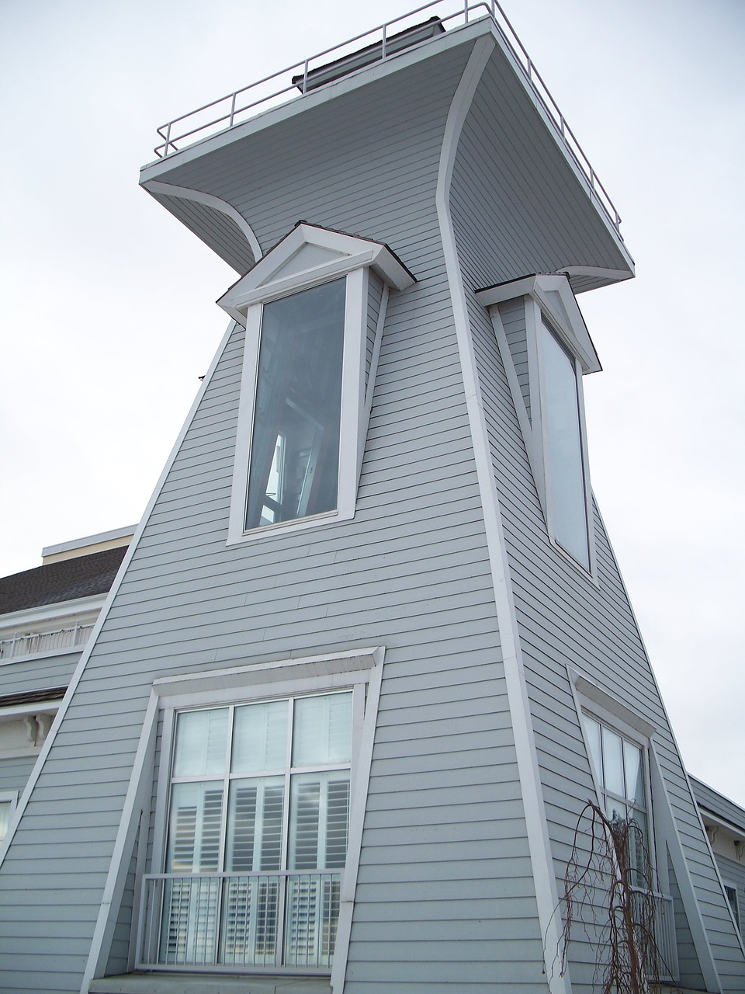
Puu, päästöt ja päästöjen lähteet
Puurakentamisen päästöt
Jos kaikki Euroopan talot rakennettaisiin betonin sijaan puusta, rakentamisen hiilidioksidipäästöt tippuisivat 60 %. Uusiutumattomien luonnonvarojen käyttö vähenisi jopa 70 %.
Rakennussektori tuottaa 1/3 kaikista hiilidioksidipäästöistä. Rakentamisessa puu on oiva ratkaisu, puurakennus sitoo hiilidioksidia ilmakehästä niin kauan kuin puurakennusta käytetään. Kun rakennus puretaan, puu voidaan käyttää energiantuotantoon.
www.siparila.com

Slide 25
Puu, päästöt ja päästöjen lähteet
Puurakentamisen päästöt
Puurakennus on n. 80 % kevyempi kuin vastaava betonista valmistettu rakennus.
Keveyden ansiosta puutalon rakentaminen vaatii vähemmän logistiikkaa, elementtejä voidaan tuoda suurissa ja valmiissa paketeissa pelkän raaka-aineen sijaan.
Puu on kevyttä ja sitä on helppo muokata,
→ vahva materiaali, joka kestää hyvin hoidettuna satoja vuosia.
Puurakennuksen purkamisesta ei juurikaan synny jätettä
→ syntynyt jäte voidaan kierrättää energiantuotantoon
Puulla rakentaminen ei vaadi tuontia
www.siparila.com

Slide 26
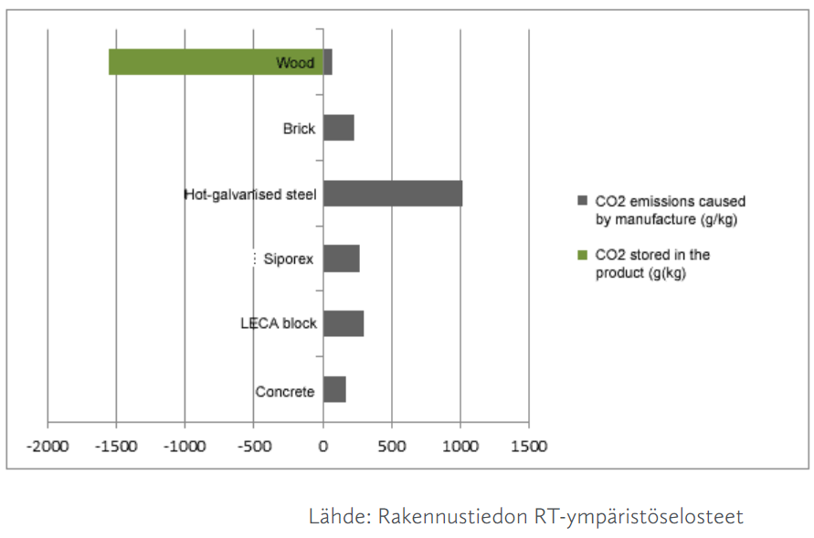
Puu, päästöt ja päästöjen lähteet
Rakennussektori aiheuttaa n. 30 % maamme hiilidioksidipäästöistä.
5–12 % kaikista hiilidioksidipäästöistä syntyy pelkästään rakennusmateriaalien valmistamisesta. 90 % tuosta luvusta on peräisin teräksen ja betonin valmistamisesta.
www.siparila.com

Slide 27
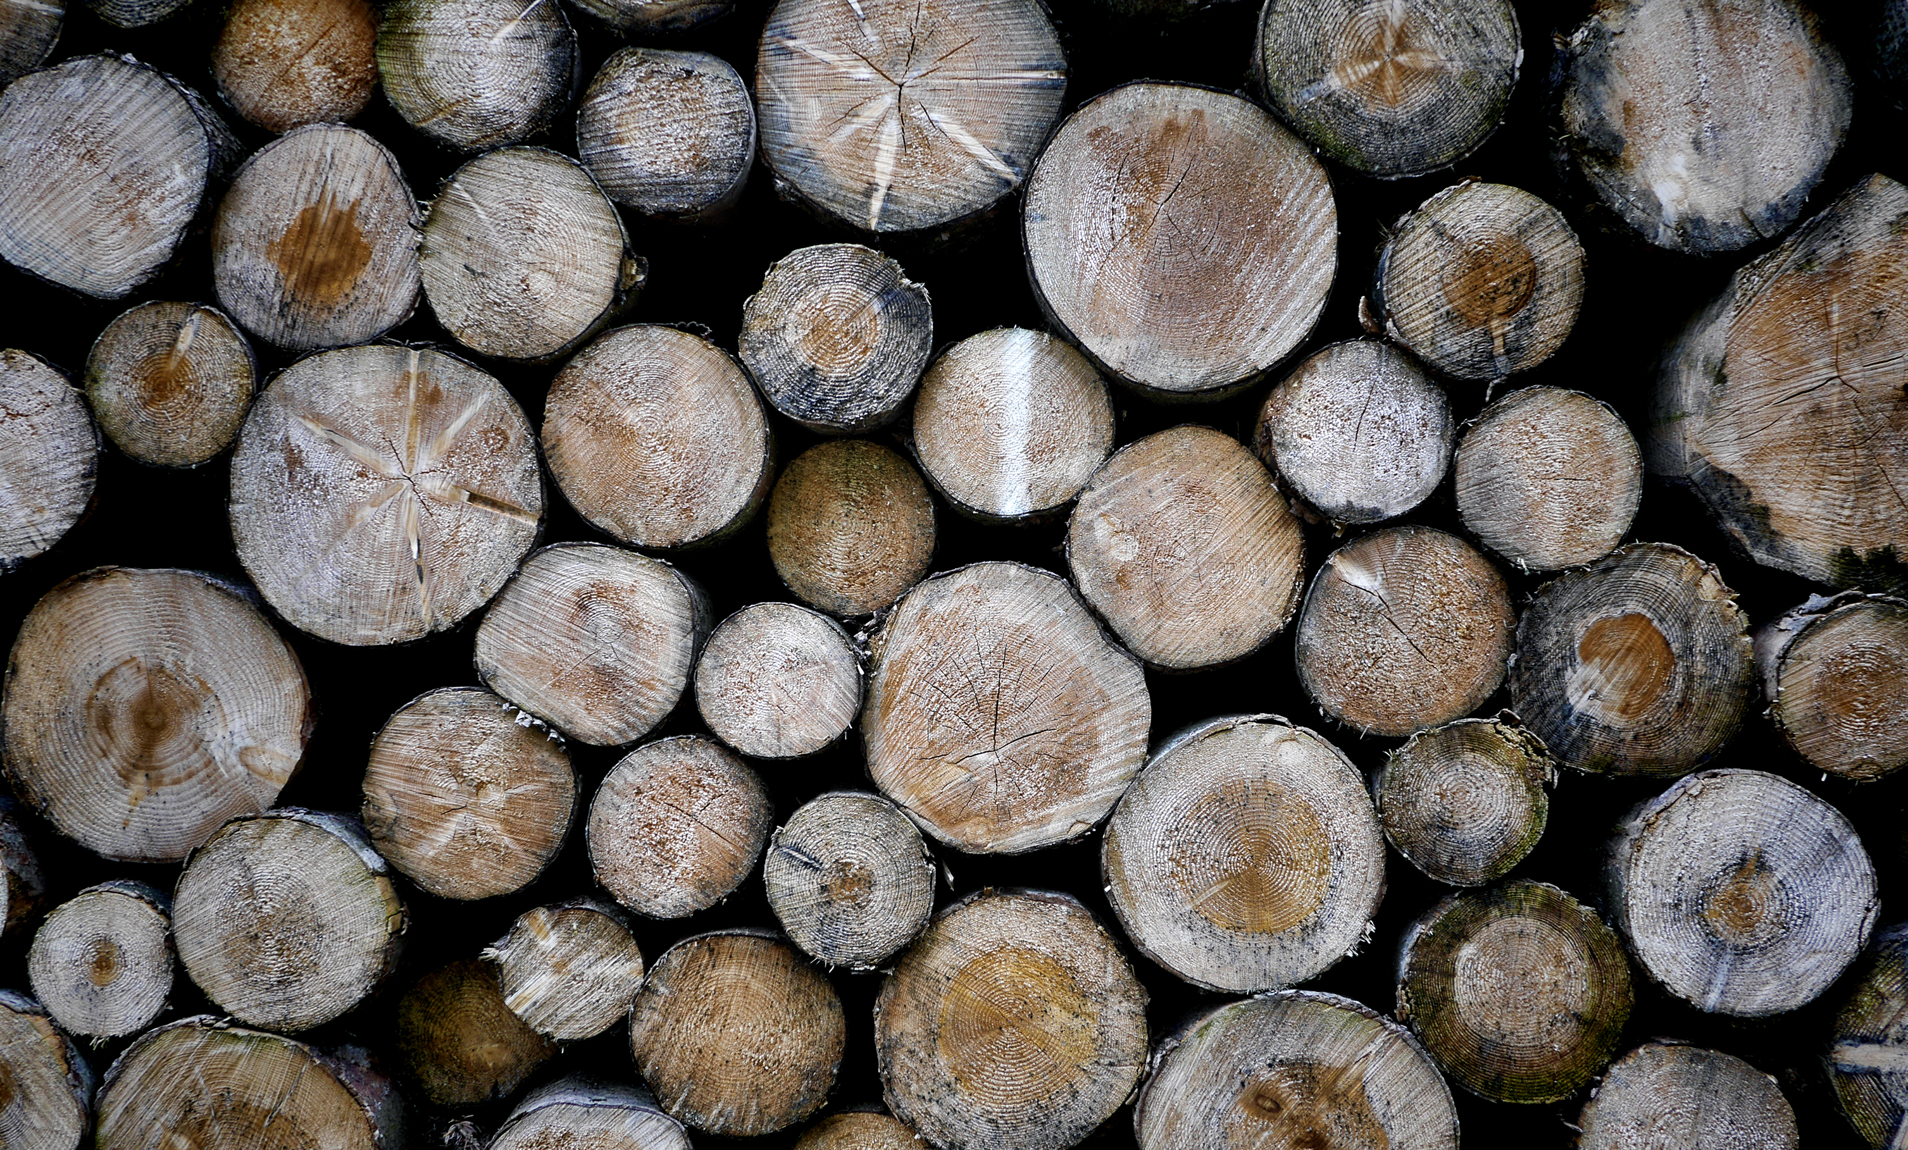
Miksi puu
Lujaa ja kestävää
Lämmönjohtavuus suhteellisen vähäistä
Puu on hygroskooppinen: sitoo ja luovuttaa kosteutta
Puun lämpötilan noustessa 100 ºC, alkaa siitä höyrystyä kemiallisesti sitoutumaton vesi
Sisäilma- ja terveysvaikutukset
Pintamateriaali
Esteettisyyden lisäksi saattaa olla terveyttä edistäviä vaikutuksia
Sisäilman laatu ja akustiikka
Antibakteerinen materiaali (sauna, leikkuulaudat)
Soittimissa akustisen ominaisuutensa vuoksi
Äänieristykseltään ei kovin hyvä

Slide 28
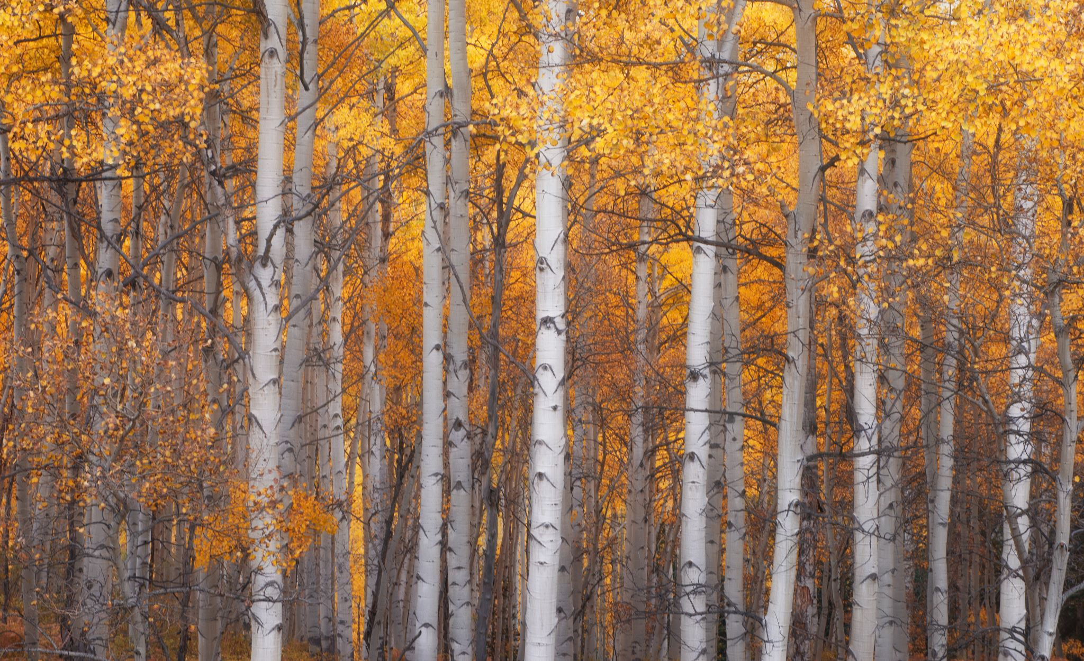
Puu
Puun energiakäyttö edistää vihreää siirtymää – tuore selvitys auttaa arvioimaan polttoainehankinnan kestävyyttä.
Fossiilisille polttoaineille etsitään yhä kiihtyvässä määrin vaihtoehtoja – Suomessa puu on tärkeä materiaali uusiutuvan energian tuotannossa. Tampereen Energian laatima selvitys tunnisti kolme keskeistä teemaa, jotka auttavat arvioimaan ja kehittämään puun energiakäytön kestävyyttä.
Tampereen energia 18.10.2022

Slide 29
Puu
Yleisin uusiutuvan energian lähde
Tärkeä rooli ilmastomuutoksen vastaisessa taistelussa ja hiilidikosiidipäästöjen vähentämisessä.
Puuta käytetään lämmöntuotantoon, välillisesti sähköntuotantoon sekä huoltovarmuuden varmistamisessa.
Puu työllistää ja lisää vientituloja
Edistää kiertotaloutta →teollisuuden sivutuotteet voidaan hyödyntää energiapuuna

Slide 30
Puu
Bioenergian hyödyt eivät mitätöidy, kun päätöksissä huomioidaan
Metsien riittävyys
Bioenergian elinkaaripäästöt
Luonnon monimuotoisuus
Jos kestävästi korjatusta puusta tulee pulaa, on puun käyttöä voitava vähentää.
Tampereen Energia

Slide 31
Puu
Energiantuotannon kestävyyteen vaikuttaa polttoaineena käytettävän jakeen ominaisuudet. Energiapuuta ei kaadeta vain polttamista varten.
Pienin ilmastovaikutus syntyy, kun polttoaineena käytetään nopeasti hajoavia jakeita (kuori, sahanpuru, oksat) Kantojen ja juurakoiden käyttö lisää ilmastopäästöjä. Logistiset päästöt jäävät pieniksi, jos puu hankitaan läheltä
Tampereen Energia

Slide 32
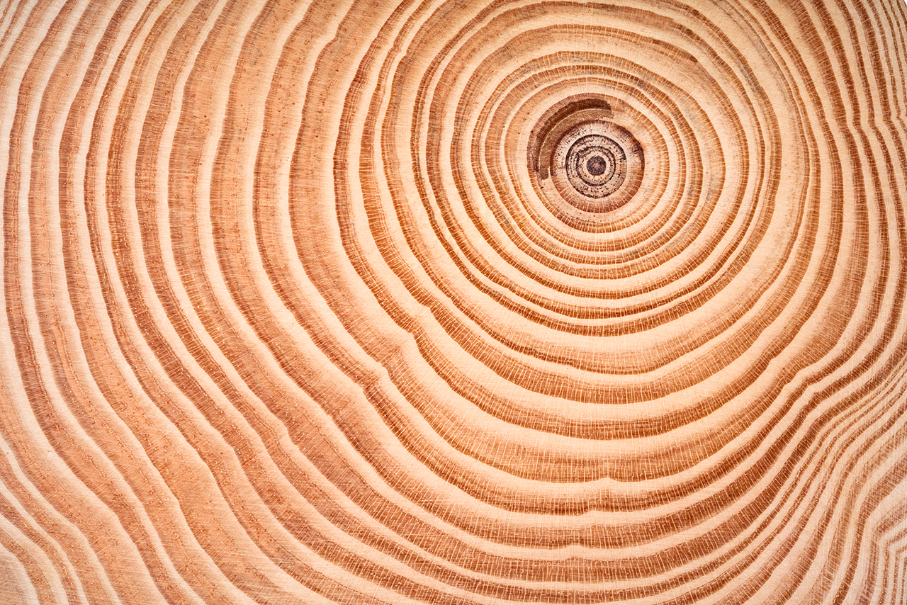
Puu pintamateriaalina
Kunnianhimoinen tavoite valtiolta on edistää puurakentamista vuoteen 2025. Tavoitteena on, että uudisrakentamisesta 45 % toteutettaisiin puurakenteisena, esim. opetusrakennuksista 65 %, hoitoalan rakennuksissa 35%. Massiivipuu muodostaa pitkäaikaisia hiilivarastoja ja hidastaa ilmastonmuutosta.
Puun käyttöä suositaan rakenteissa, kalusteissa ja osana sisustusta.
Sisäkäytössä puupintoja suojataan erilaisilla pintakäsittelyllä likaantumista vastaan. Puun pinnoitus suojaa itse puupintaa sekä siivouksesta syntyvää mekaanista rasitusta
Notes:
Puu on luonnostaan antibakteerinen materiaali, tarkoittaen, että sillä on kyky tuhota bakteereja ja taistella homehtumista vastaan. Puu on reaktiokyvytön materiaali, eli se ei reagoi kemiallisesti muiden aineiden kanssa. Tämä tarkoittaa siis sitä, että puu-tuotteita on hyvin turvallista ja terveellistä käyttää

Slide 33
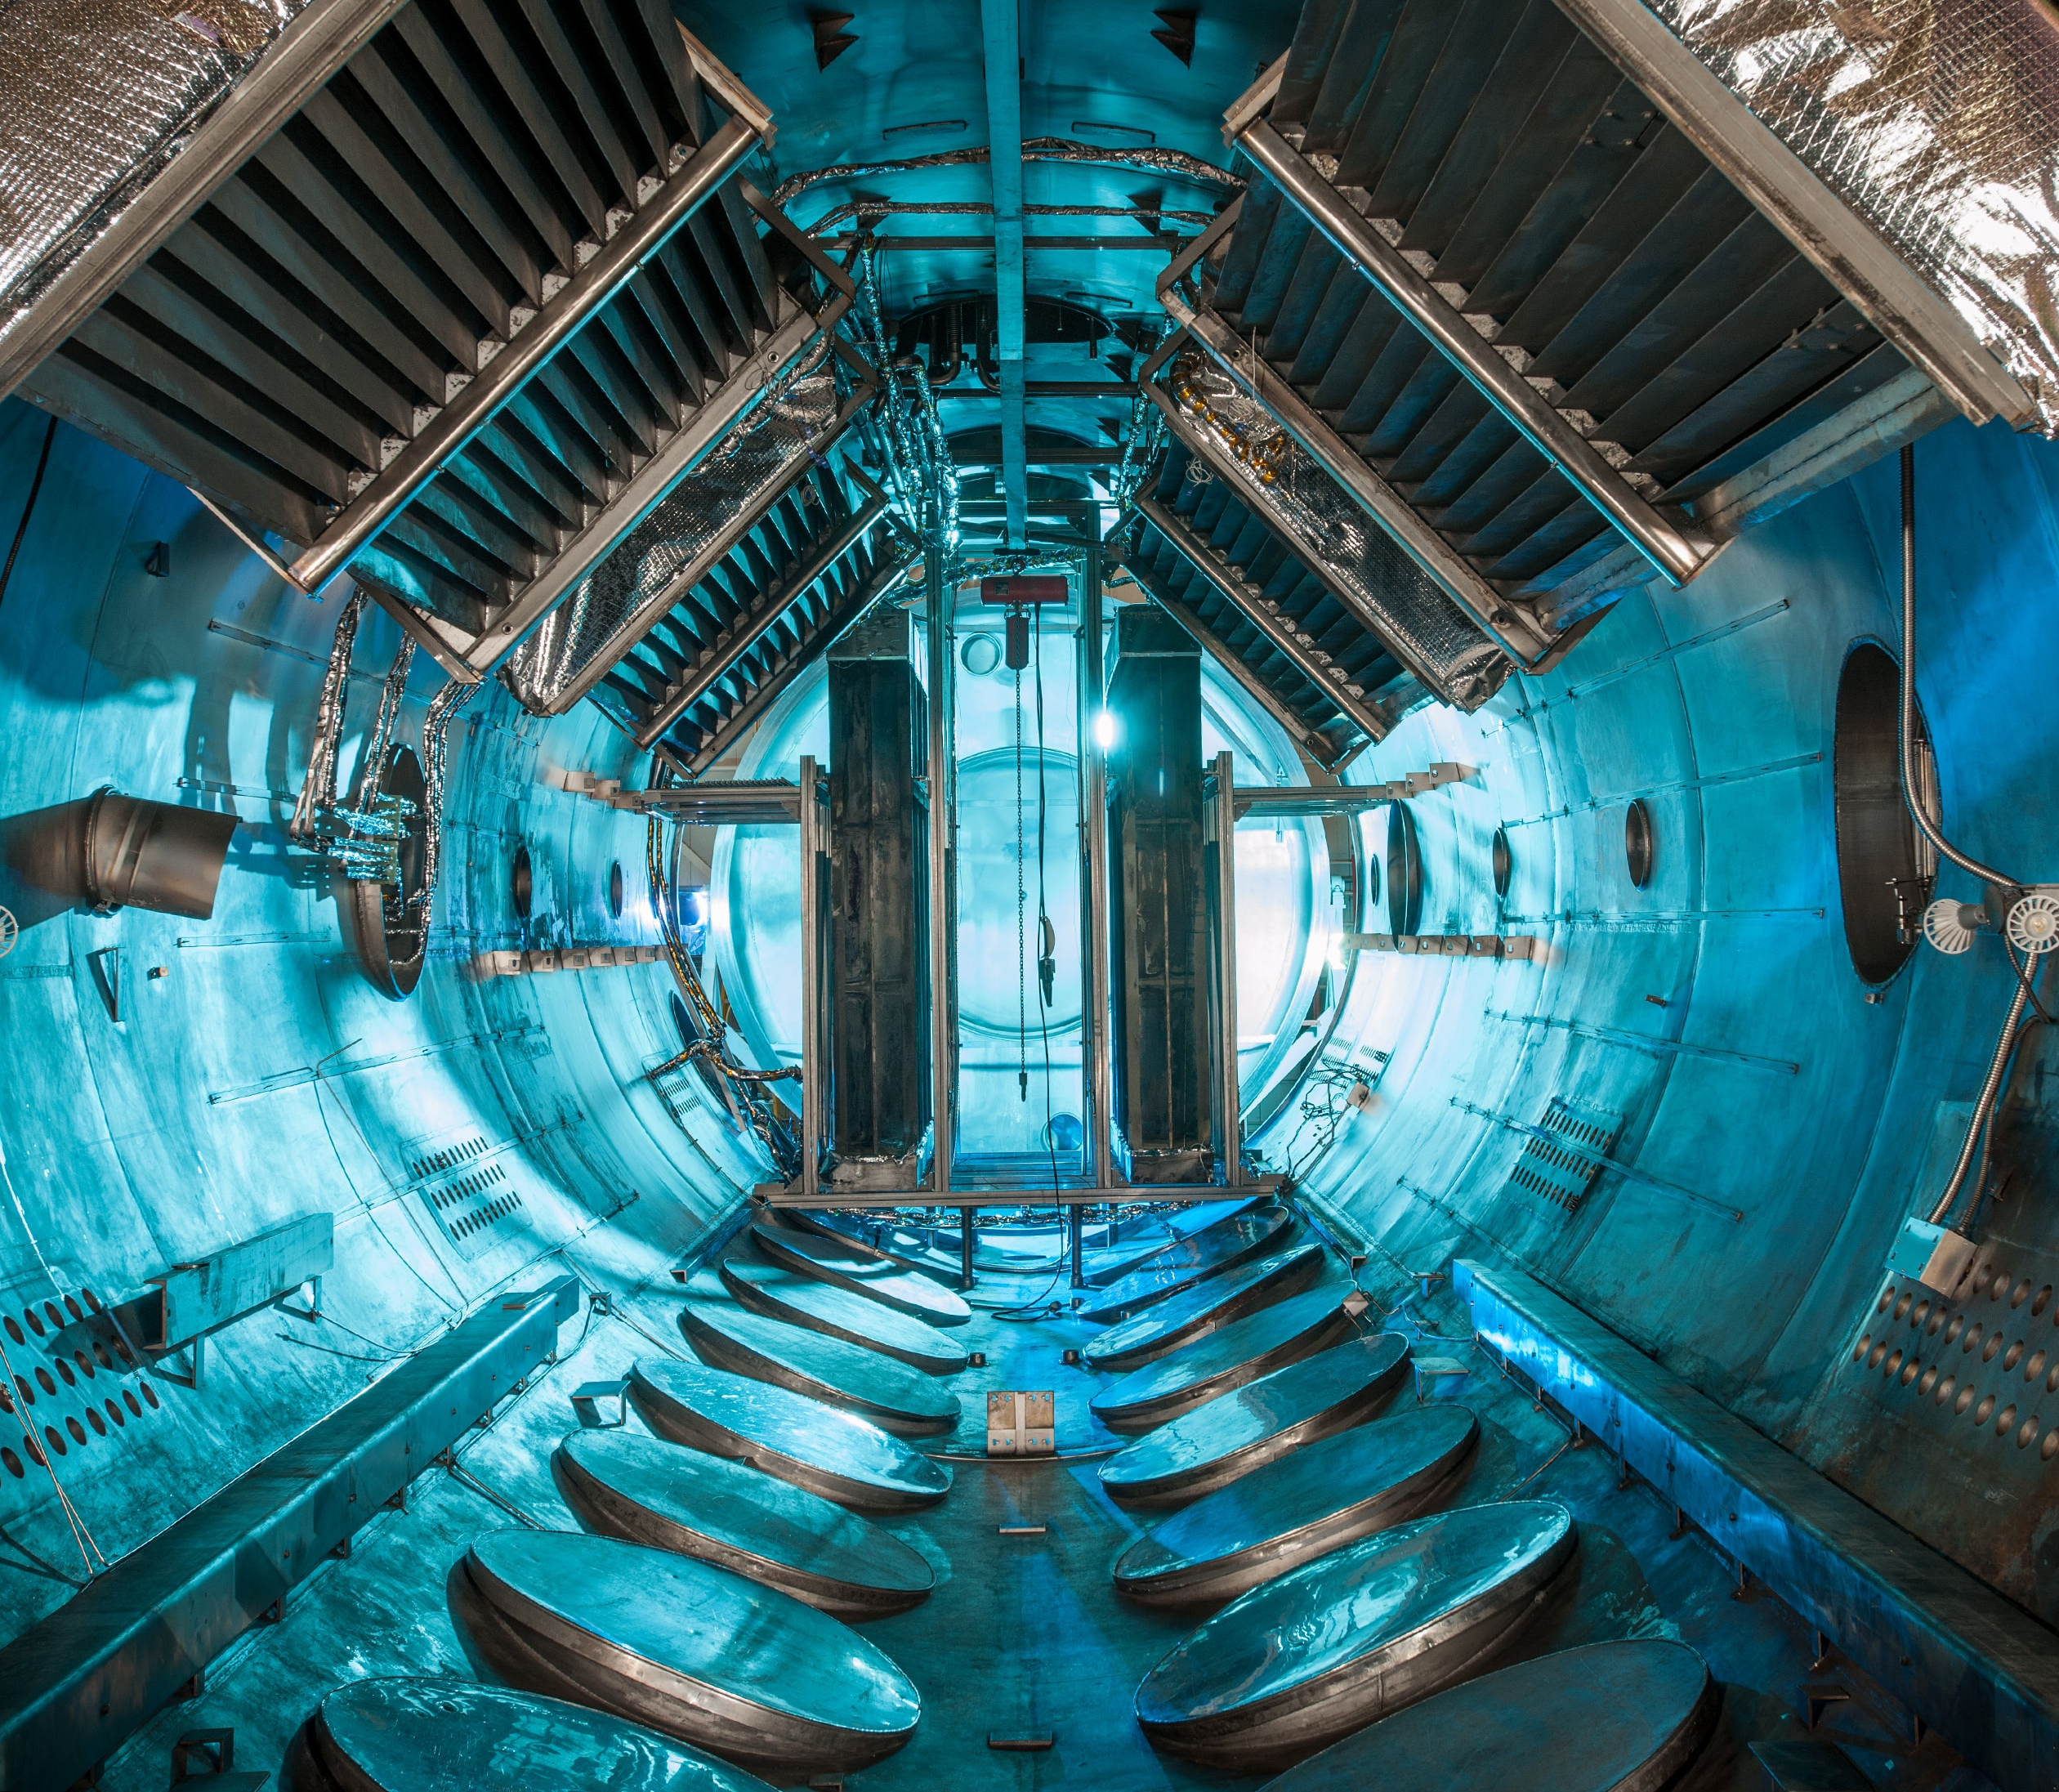
Oman toimialan ratkaisuja ilmastonmuutokseen nyt ja tulevaisuudessa
Tähän voi kirjoittaa tekstiä
Toiselle tasolle myös
Ja kolmannelle
Kädenjälki
Uudet materiaalit ja niiden valmistamien, kehittäminen
Paluu vanhoihin yksinkertaisiin ja yhtä tuotetta sisältäviin materiaaleihin > kierrätys
Elinkaaren pidentäminen
Vihreä siirtymä
Energiatehokkuus ja säästäminen
Notes:
(Taloudellinen näkökulma, Hygieninen näkökulma,Turvallisuus näkökulma, Onko tutkittua tietoa käytänteistä joita noudatetaan?)

Slide 34
Oman toimialan ratkaisuja ilmastonmuutokseen nyt ja tulevaisuudessa
Tähän voi kirjoittaa tekstiä
Toiselle tasolle myös
Ja kolmannelle
Pohdi miten vaikuttavat:
Isot investoinnit
Pienet arjen valinnat
Notes:
(Taloudellinen näkökulma, Hygieninen näkökulma,Turvallisuus näkökulma, Onko tutkittua tietoa käytänteistä joita noudatetaan?)

Slide 35
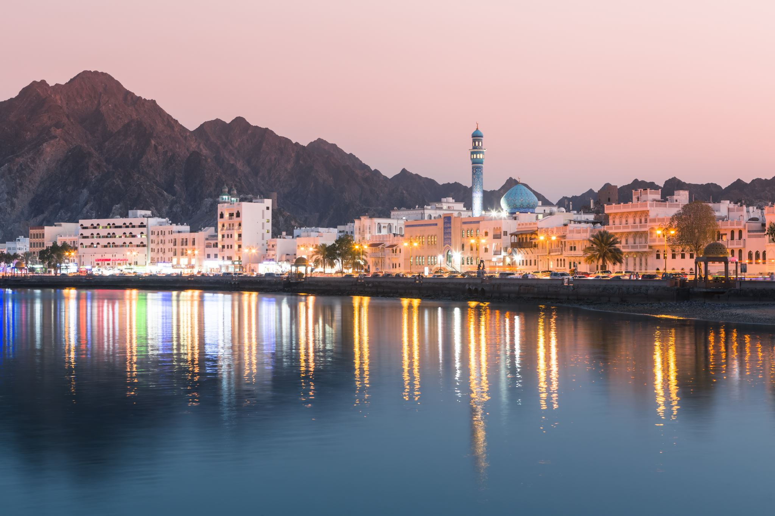
Oman alan työpaikan vaikutukset
Eco scandik: kylmäaineiden kierrätys
TPI-control: glykolin kierrätys
Mitä muita vastuullisia yrityksiä tunnistat ja mitä he ovat tehneet ilamston hyväksi?

Slide 36
Oman työpaikan ratkaisuja
Pohdi ratkaisuja omassa työpaikassasi (nyt ja tulevia)

Slide 37
Lähteet
Kaakkois-Suomen ammattikorkeakoulu, Pintakäsittelemättömän puupinnan puhdistettavuus, Puusta hyvinvointi-innovaatiota, 2023
Huonekalujen hoito-ohjeet, -Oikea käyttö ja hoito pidentää tuotteiden käyttöikää, Puuteollisuus ry
https://www.tampereenenergia.fi/julkaisut/selvitys-puun-energiakayton-kestavyydesta/
https://www.hiilineutraalisuomi.fi/fi-fi/ilmastotyo/Metsat
https://www.hankeportaali.fi
www.siparila.com
Tampereen energia
Teräsrakenneyhdistys
www.ruukki.fi
Maailmalla on harmaa addiktio, josta on tulossa tuhoisa – tästä on kyse - Talous | HS.fi

